Slide 1

SISTEMA UNIVERSITARIO ESTATAL DEL CARIBE COLOMBIANO, SUE-CARIBE
MAESTRÍA EN CIENCIAS FÍSICAS
COMISIÓN DE AUTOEVALUACIÓN
PEP MAESTRÍA EN CIENCIAS FÍSICAS, 2022

Slide 2

Comité de Autoevaluación del Programa
NOMBRE | CARGO | INSTITUCIÓN
MSc. Neil Anais Torres López | Coordinador Institucional, Presidente | Universidad del Atlántico
Dr. Cesar Orlando Torres Moreno | Director Regional | Universidad Popular del Cesar
MSc. Alirio del Carmen Arias Jaraba | Coordinador Institucional, Secretario | Universidad Popular del Cesar
MSc. Gustavo Manuel Alvarino Betin | Coordinador Institucional | Universidad de Córdoba
Dr. José de la Cruz Sierra Ortega | Coordinador Institucional | Universidad del Magdalena
MSc. Reinaldo Enrique Ruiz Suarez | Delegado de la Facultad de Ciencias Básicas y Educación | Universidad Popular del Cesar
Dra. Diana Lago de Vergara | Asesora Académica SUE Caribe | Universidad de Cartagena

Slide 3
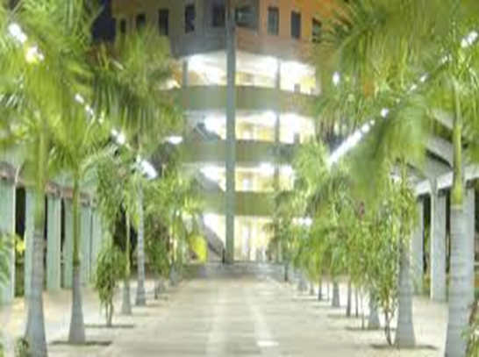

Contenido del PEP
INTRODUCCIÓN
1.0. IDENTIFICACIÓN DEL PROGRAMA
1.1. CARACTERÍSTICAS DISTINTIVAS DEL PROGRAMA
1.2. FUNDAMENTOS DE LA RED DEL SISTEMA UNIVERSITARIO ESTATAL DEL CARIBE: SUE-CARIBE
1.2.1. Antecedentes del Programa
1.3. ASPECTOS DE LA RED DEL SISTEMA DE UNIVERSITARIO ESTATAL DEL CARIBE COLOMBIANO, SUE CARIBE
1.3.1. Declaración del SUE Caribe
1.4. ASPECTOS ESTRATEGICOS
1.4.1. Misión
1.4.2. Visión
1.4.3. Objeto
1.4.4. Principios
1.4.5. Estructura, Pertinencia y Funcionamiento del Programa en Red
1.5. RELEVANCIA ACADÉMICA O JUSTIFICACIÓN
UNIVERSIDAD POPULAR DEL CESAR VALLEDUPAR CAMPUS SABANAS

Slide 4
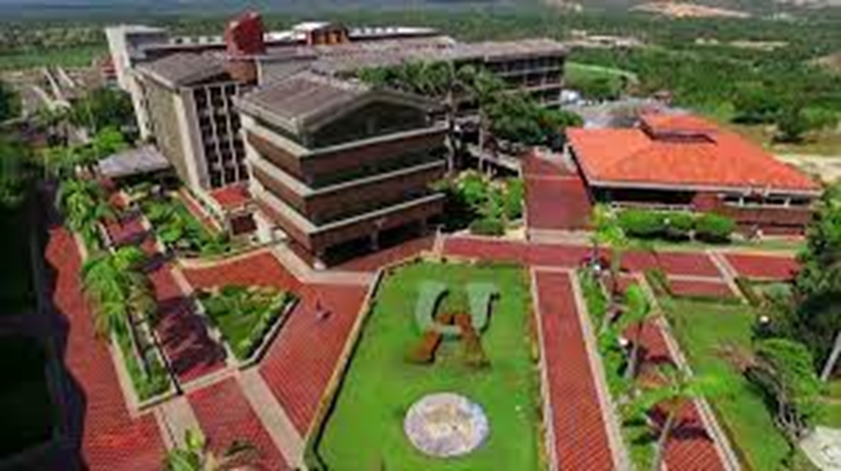

Contenido del PEP
2. PERTINENCIA Y PROPÓSITOS DEL PROGRAMA
2.1. MISIÓN
2.2. VISIÓN
2.3. PERFILES
2.3.1. Perfil de Ingreso
2.3.2. Perfil de Egreso
2.3.3. Perfil Ocupacional
2.4. PROYECCIÓN DEL PROGRAMA
2.5. PROPÓSITOS
2.6. OBJETIVOS
2.7. COMPETENCIAS
2.8. RESULTADOS DE APRENDIZAJE PROYECTADOS.
UNIVERSIDAD DEL ATLÁNTICO
SEDE PRINCIPAL PUERTO COLOMBIA

Slide 5
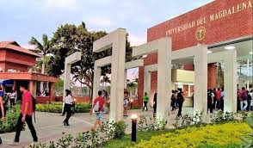


Contenido del PEP
3. ORGANIZACIÓN Y ESTRATEGÍA CURRICULAR
3.1. COMPONENTES FORMATIVOS:
3.1.1. Definición del Plan General de Estudios
3.1.2. Núcleos de Formación y Flexibilidad del Programa
3.1.3. Desarrollo Curricular
3.1.4. Actualización y evaluación del currículo
3.1.5. Formación Integral.
3.2. COMPONENTES PEDAGÓGICOS
3.3. CONCEPTUALIZACIÓN TEÓRICA Y EPISTEMOLÓGICA DEL PROGRAMA
3.3.1. Fundamentos Teóricos y Metodológicos del Programa

Slide 6
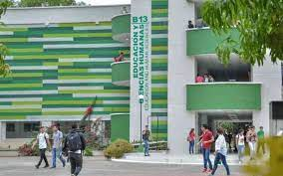
Introducción
El Proyecto Educativo del Programa (PEP) de la Maestría en Ciencias Físicas de las universidades adscritas a la Red del Sistema de Universidades Estatales del Caribe Colombiano, SUE Caribe, contiene toda la información del Programa y tiene como propósito el desarrollo de las competencias que posibilitan el avance en las Ciencias Físicas o áreas afines. Este documento está enmarcado dentro los proyectos educativos institucionales de toda la universidad del SUE Caribe y la Política Curricular de las instituciones, desarrollado por el Comité Curricular de la Maestría en Ciencias Físicas, avalado por las Oficinas de Calidad y aprobados por los respectivos Consejos de cada universidad. Se propone esta actualización para colocarlo en concordancia con las nuevas políticas y exigencias del Ministerio de Educación Nacional MEN, conocidas como Resultados de Aprendizaje y el Desarrollo de Competencias. (Decreto 1330 julio 2019).
UNIVERSIDAD DE CÓRDOBA
SEDE PRINCIPAL MONTERÍA

Slide 7
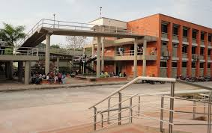
Identificación el Programa
INFORMACIÓN GENERAL
Nombre del Programa | Maestría en Ciencias Físicas
Código SNIES | 52042
Estado del Programa | Activo
Reconocimiento del MEN | Registro Calificado
Números de Resoluciones de 1ª y 2ª Renovación | 9940 (2374) y 00930
Fecha de Resolución de 1ª 2ª Renovación | 22 de agosto de 2012 (corregida7 de marzo de 2013) y 28 de agosto 2019
Área del Conocimiento | Matemáticas y Ciencias Naturales
Núcleo Básico del Conocimiento | Física
Nivel Académico/Formación | Postgrado/Maestría
Duración del programa | 4 semestres académicos
Número de Créditos | 44
Metodología | Presencial
Modalidad de la Maestría | Investigación
Título que otorga | Magister en Ciencias Físicas
Periodicidad de Admisión | Anual
Oferta del Programa/Ubicación | Universidad del Atlántico/Puerto Colombia.
 | Universidad de Cartagena /Cartagena
 | Universidad Popular del Cesar/ Valledupar
 | Universidad de Sucre/Sincelejo
 | Universidad del Magdalena/ Santa Marta
 | Universidad de La Guajira/Riohacha
 | Universidad de Córdoba/Montería
UNIVERSIDAD DE SUCRE
SEDE PRINCIPAL SINCELEJO

Slide 8
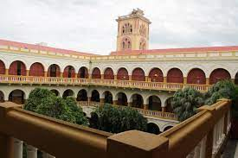
Características Distintivas del Programa
La estructura curricular del programa se divide por dos componentes: Componente de Formación Avanzada y Componente de Formación Investigativa. Estos componentes le permiten al estudiante desarrollar competencias cognoscitivas a través del desarrollo de teorías de la física de alto nivel, complementadas con un conjunto de actividades investigativas conducentes a resolver el problema planteado en una línea de investigación de la Maestría en Ciencias Físicas.
UNIVERSIDAD DE CARTAGENA
SEDE PRINCIPAL CARTAGENA

Slide 9
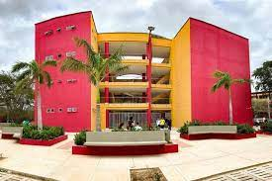
Características Distintivas del Programa
El plan de estudios está diseñado para que el estudiante desarrolle tres cursos obligatorios para un total de 12 créditos académicos que se constituyen en el 27 % de los créditos a cursar, y los demás cursos y actividades académicas están relacionadas con su trabajo de investigación, conformando el 73% restante de créditos académicos.
UNIVERSIDAD DE LA GUAJIRA
SEDE PRINCIPAL RIOHACHA

Slide 10
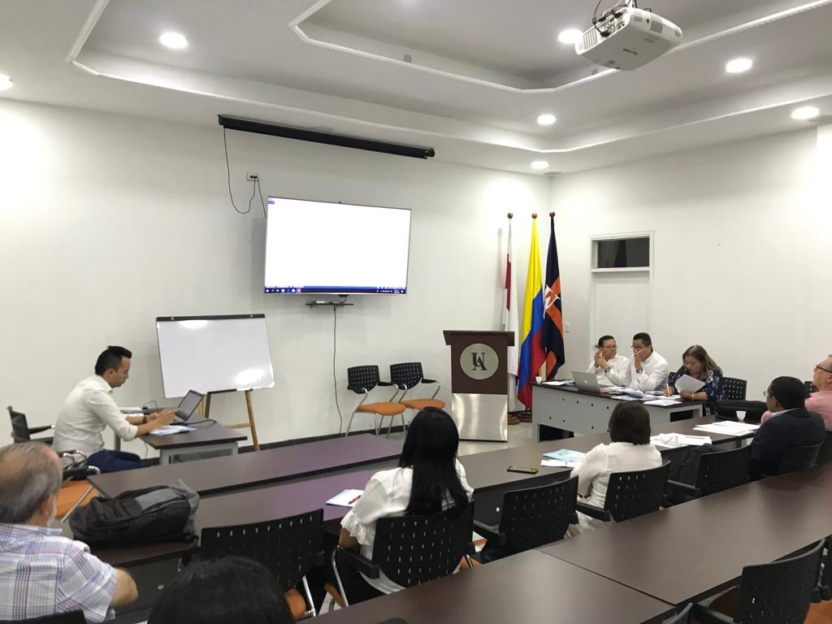
Características Distintivas del Programa
Es un Programa que opera en red, ya que se encuentra enmarcado dentro del Sistema de Universidades Estatales del Caribe Colombiano, SUE Caribe; en el cual se ve favorecida la movilidad tanto de estudiantes como de profesores, la flexibilidad curricular, la integración de las universidades y de los grupos de investigación para sumar esfuerzos en el logro de objetivos comunes como presentación y ejecución de proyectos interinstitucionales.
Reunión Comité Académico del SUE Caribe

Slide 11
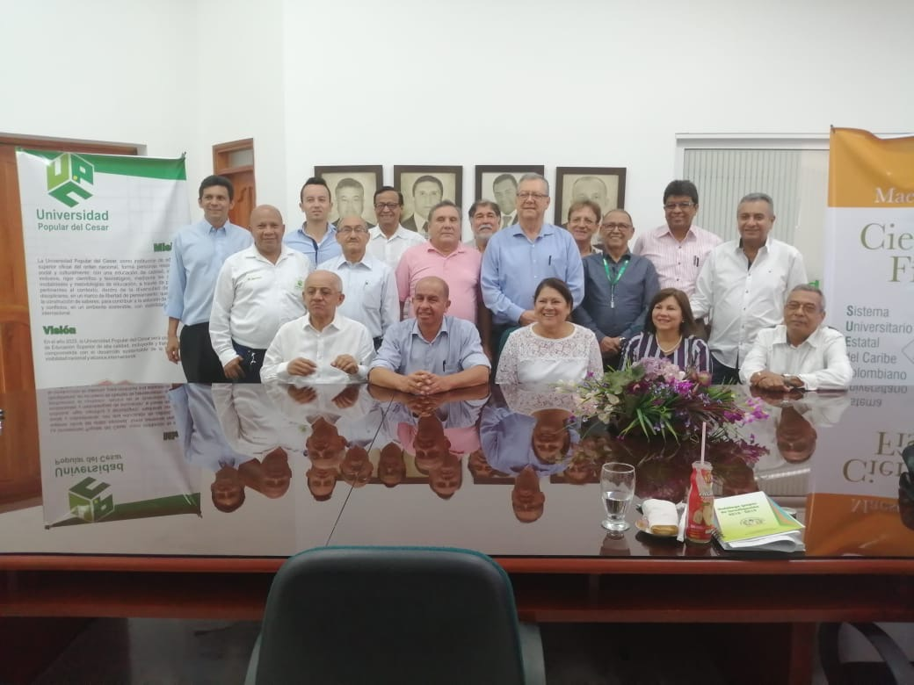
Características Distintivas del Programa
El Programa está fundamentado sobre los principios de Corresponsabilidad y Complementariedad de la Red, las Universidades con recurso limitado, tales como profesores, equipos, entre otros pueden hacer uso del recurso de la Universidad que cuente con ellos a fin de garantizar el éxito de las investigaciones conducentes al trabajo de grado, sin que se generen gastos para el Programa.
Visita de Pares Universidad Popular del Cesar

Slide 12
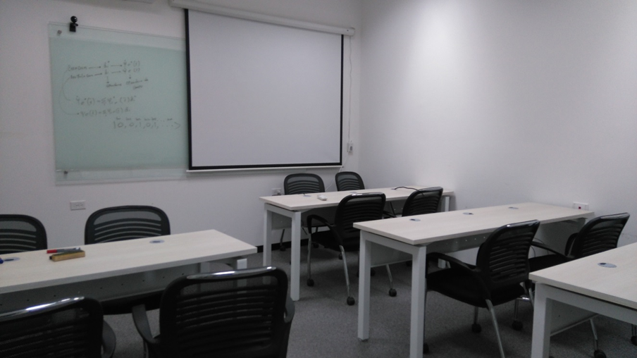
Características Distintivas del Programa
Las líneas de investigación que se ofertan desde los investigadores y grupos que soportan el programa en Red de las Universidades del SUE Caribe, le otorgan diversidad de opciones para la elección del problema investigativo, visibilidad nacional e internacional al Programa, y posibilidad de trabajo interdisciplinario en redes de conocimiento.
Salón de Clases Universidad de Cartagena

Slide 13
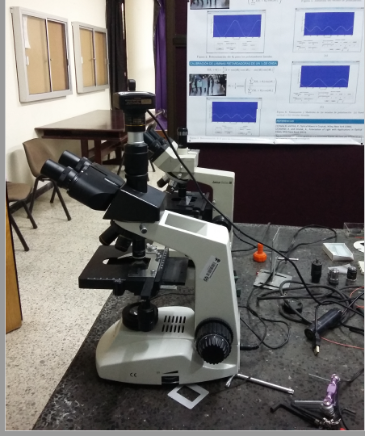
Características Distintivas del Programa
El hecho de ser un programa constituido en Red brinda la oportunidad de tener una cobertura regional que le permitirá a la Región Caribe reducir la brecha en Ciencia y Tecnología e Innovación, además de permitir a profesionales de toda la región acceder a un Programa de alta calidad investigativa.
LABORATORIO DE ÓPTICA E INFORÁTICA
UNIVERSIDAD POPULAR DEL CESAR

Slide 14
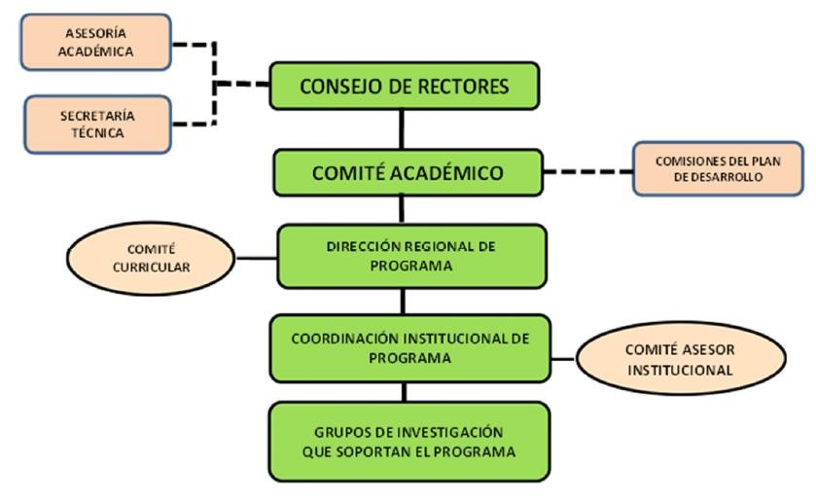
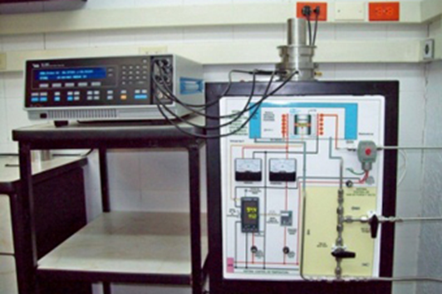
Estructura, Pertinencia y Funcionamiento del Programa en Red
LABORATORIO DE FÍSICA DE MATERIALES
UNIVERSIDAD DEL ATLÁNTICO
Estructura Administrativa y Académica de funcionamiento de los programas de Formación Avanzada ofertados en la Red SUE Caribe

Slide 15
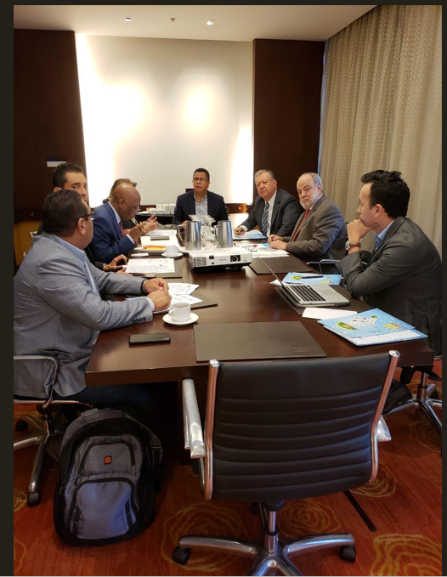
Pertinencia y Propósitos del Programa
MISIÓN.
Formar talento Humano altamente cualificado para actuar social, laboral y académicamente dentro de un sistema de valores y conceptos basados en el rigor científico y crítico, adelantando procesos de investigación y extensión que contribuyan al desarrollo de la región y del país en el marco de un contexto globalizado.
VISIÓN
Posicionarse en el contexto nacional e internacional por su nivel académico e investigativo, por sus publicaciones nacionales e internacionales en revistas indexadas y por su impacto en el desarrollo regional y nacional.
Reunión de Consejo de Rectores
del SUE Caribe

Slide 16
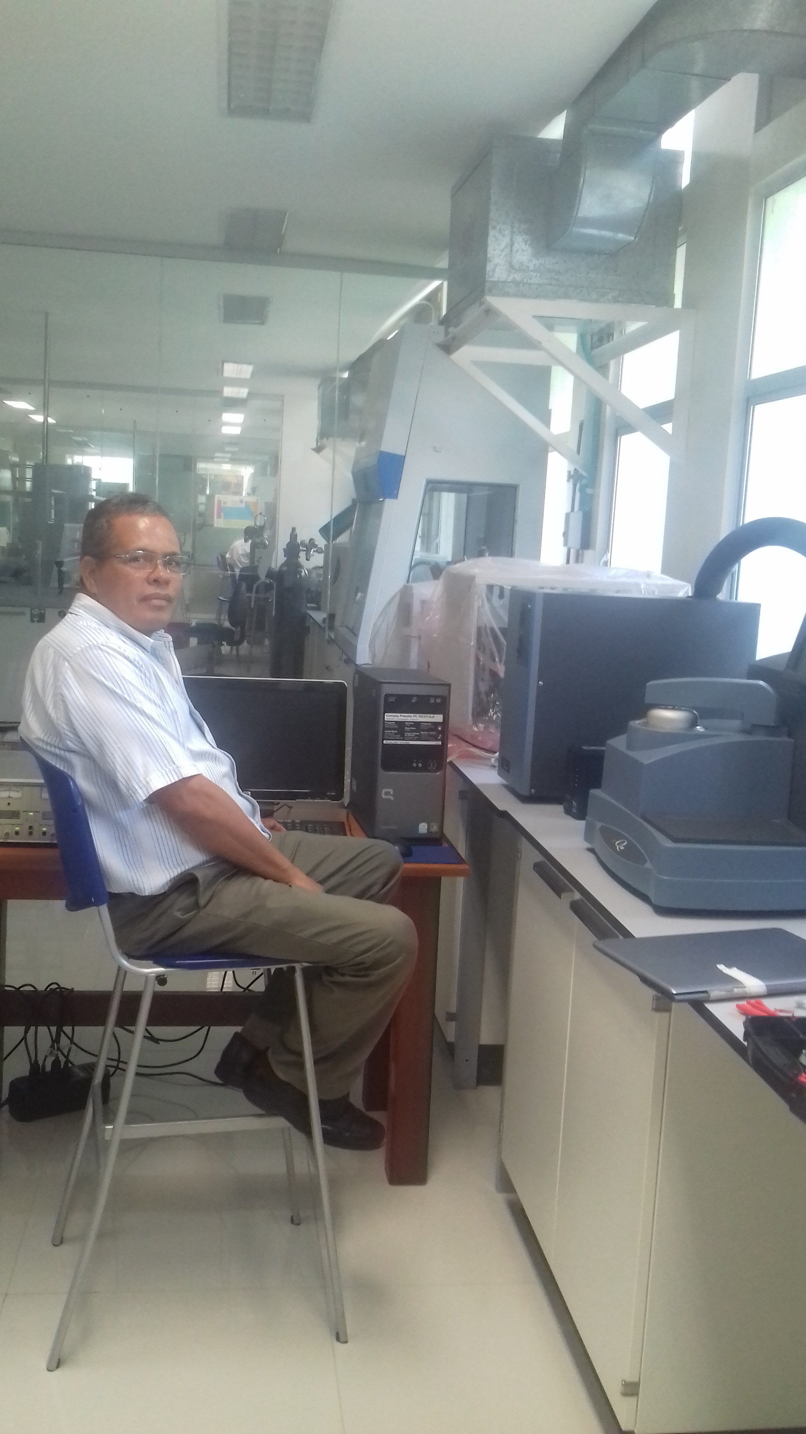
Pertinencia y Propósitos del Programa
Perfil de Ingreso
El programa de Maestría en Ciencias Físicas ofertado por las Universidades que conforman el SUE Caribe está dirigido a físicos, licenciados en física, ingenieros y otros profesionales en ciencias básicas e ingeniería que demuestren sólidos conocimientos y capacidades en física, matemáticas e informática.
Perfil de Egreso
Analizar, interpretar y aplicar los principios físicos y matemáticos de las ciencias físicas y sus aplicaciones en las diferentes líneas de formación ofertadas por los grupos de investigación del SUE Caribe.
Contribuir a una apropiación óptima de nuevas tecnologías en las ciencias físicas, mediante la formulación de propuestas con garantía de calidad acordes con los últimos desarrollos científicos y tecnológicos y estándares internacionales.
Desempeñarse profesionalmente como profesor Universitario o investigador adscrito a un Centro de investigación especializado de alta complejidad tecnológica, así como en laboratorios o empresas que producen equipos para la investigación en física
Realizar consultorías científicas y tecnológicas y vincularse a grupos de investigación en Ciencias Físicas.
Capacidad de participar en equipos interdisciplinario de trabajo de investigación.
Laboratorios de Investigación
Universidad de Cartagena

Slide 17
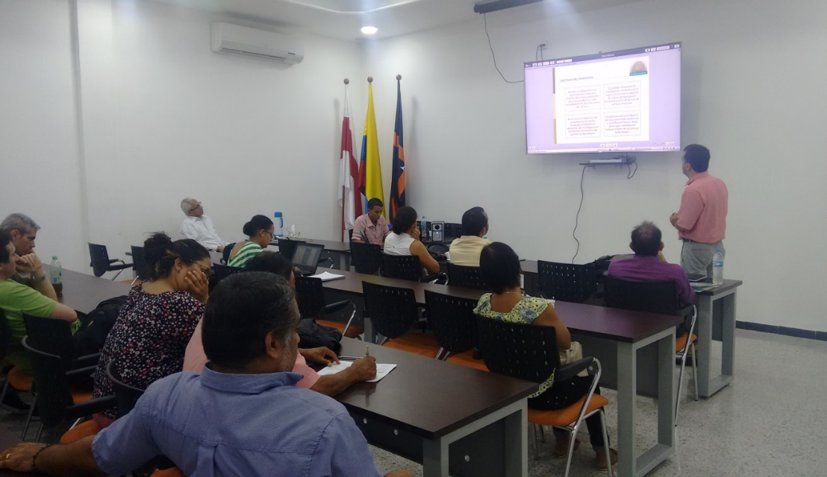
Pertinencia y Propósitos del Programa
Perfil Ocupacional
Liderar el desarrollo de procesos de investigación a través de proyectos en instituciones de educación superior, centros, laboratorios o industria.
Asesorar entidades públicas o privadas en la toma de decisiones para la adquisición de infraestructura para el desarrollo de investigación.
Asesorar entidades públicas o privadas en la planificación y ejecución de proyectos de investigación.
Impartir docencia en Física tanto a nivel de educación media como educación superior
Salón de sustentación de Trabajo de Grado
Universidad del Atlántico

Slide 18
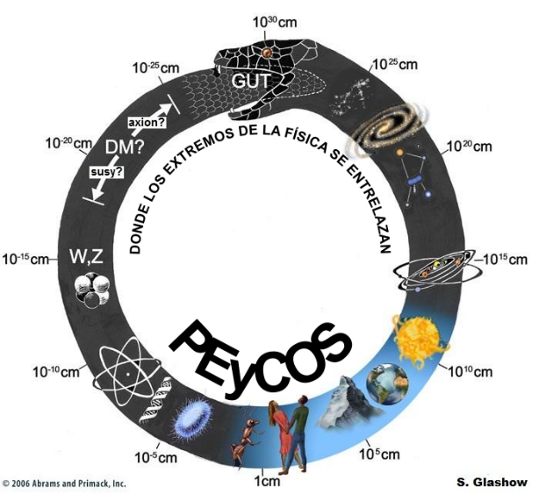
Proyección del Programa
Propósitos
Ser cada vez más universal, sobre la base de nuevos conocimientos, asumiendo la formación investigativa en física como una componente fundamental para avanzar en la inserción en la comunidad científica internacional, sin perder el reconocimiento y el respeto por nuestras manifestaciones culturales.
Promover el desarrollo de competencias cognoscitivas complejas que le permitan al estudiante avanzar en soluciones a problemas de las Ciencias Físicas, con creatividad, posibilitando el aprendizaje, la investigación y la proyección social.
Formar hombres y mujeres que se integren consciente y afectivamente con el medio natural para que ayuden a la conservación y protección del medio ambiente y al mejoramiento de la calidad de vida de la población.
Grupo de Investigación
Universidad del Atlántico

Slide 19
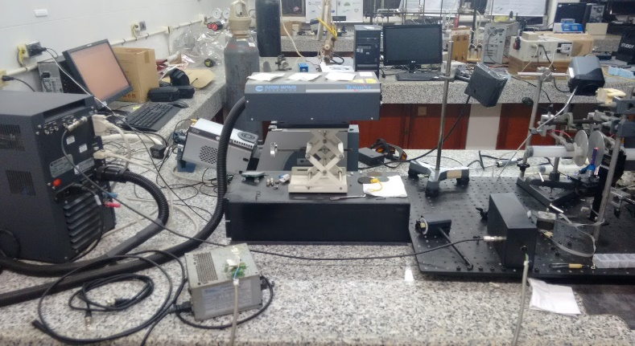
Proyección del Programa
Objetivos
Formar científicos en el campo de la investigación en física conforme a los intereses de los grupos de investigación que soportan esta propuesta.
Promover el desarrollo de competencias cognoscitivas complejas que le permitan al estudiante avanzar en soluciones a problemas de Física o áreas afines, con creatividad, posibilitando el aprendizaje, la investigación y la proyección social.
Formar hombres y mujeres que se integren consciente y afectivamente con el medio natural para que ayuden a la conservación y protección del medio ambiente y al mejoramiento de la calidad de vida de la población.
Cualificar y actualizar a muy alto nivel en física a profesionales que se desempeñen como docentes universitarios, dotándolos de una sólida fundamentación conceptual.
Laboratorio Geoel
Universidad del Atlántico

Slide 20
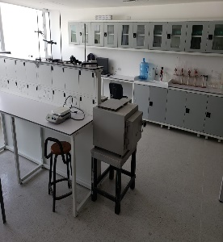
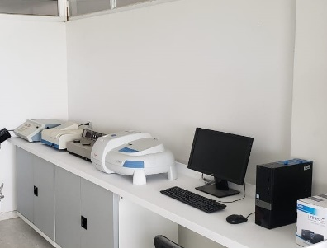
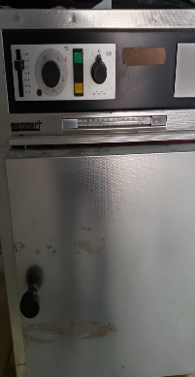
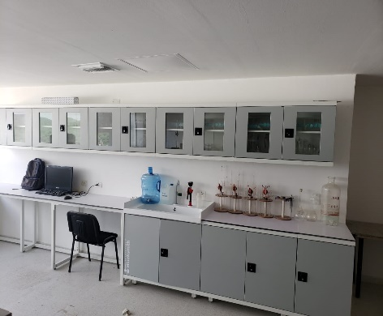
Competencias
El desarrollo de competencias para afrontar críticamente la historia y el desarrollo presente de la Física.
La construcción de un sistema de valores y conceptos, basados en el rigor científico y crítico, en el respeto a la verdad y la autonomía intelectual, reconociendo el aporte de los otros y ejerciendo un equilibrio entre la responsabilidad individual y social y el riesgo implícito en su desarrollo profesional
La comprensión del ser humano, la naturaleza y la sociedad como destinatarios de sus esfuerzos, asumiendo las implicaciones sociales, institucionales, éticas, políticas y económicas de su investigación.
El desarrollo de las aptitudes para comunicarse y argumentar idóneamente en el área específica de las Ciencias Físicas y para comunicar los desarrollos de la ciencia a la sociedad.
El desarrolla actitudes y habilidades que permiten explorar, integrar e innovar utilizando las TICs, en diferentes contextos del proceso investigativo.
El desarrollo de competencias socio-profesionales mediante la elaboración de proyectos interdisciplinarios y multidisciplinarios en busca de solución de problemáticas actuales.
Laboratorio Fotoquímica y Fotobiología
Universidad del Atlántico

Slide 21
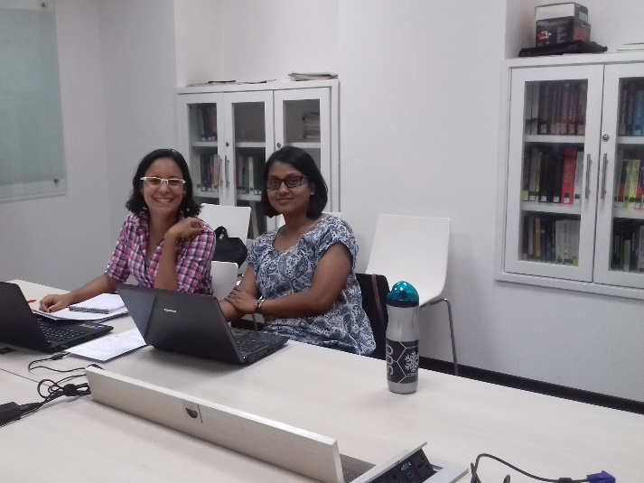
Resultados de Aprendizaje Proyectados.
COMPETENCIAS | RESULTADOS DE APRENDIZAJE | CURSOS ASOCIADOS
Apropiación de Conocimientos | R1. Decide con criterios definidos un trabajo de investigación o forma parte de un Grupo de Investigación en el que se abordan problemas concretos de la física y las aplicaciones a la tecnología. | Cursos básicos y avanzados Seminarios Trabajo de grado
Comprensión | R2. Interpreta en forma adecuada resultados propios de las Ciencias Físicas y aquellos que resulten de estudios específicos en las líneas de investigación con enfoque interdisciplinario. | Cursos básicos y avanzados Seminarios Electivas Trabajo de grado
Capacidad de Aplicación | R3. Aplica los conocimientos avanzados para desarrollarlos en los grupos de investigación, ya sea en proyecto de investigación o específicamente en los trabajos de grados, dando muestra de creatividad, innovación y originalidad para la solución de los problemas en la docencia o en la investigación. | Cursos básicos y avanzados Seminarios Electivas Trabajo de grado
Capacidad de Análisis | R4. Clasifica los componentes de alguna situación problémica relacionada con teorías contemporáneas y retos que se le presentan en las ciencias físicas y en la tecnología hasta llegar a conocer sus elementos fundamentales y las relaciones que existe entre ellos. | Cursos básicos y avanzados Seminarios Electivas Trabajo de grado
Capacidad de Síntesis | R5. Apertura la mente para procesar ideas y pensamiento crítico en las ciencias físicas, para apropiarse de nuevas ideas y profundizar sobre ellas | Cursos básicos y avanzados Seminarios Electivas Trabajo de grado
Capacidad de Evaluar | R6. Realiza juicios críticos sobre los resultados obtenidos en los procesos de investigación y sus actividades profesionales. | Cursos básicos y avanzados Seminarios Electivas Trabajo de grado
Estudiantes en la Universidad de Cartagena

Slide 22
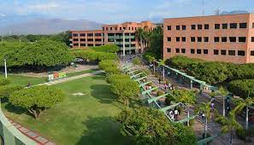
Organización y Estrategia Curricular
Cursos y Actividades Académicas por Componentes y Áreas de Formación
Universidad Popular del Cesar
Sede Sabanas

Slide 23
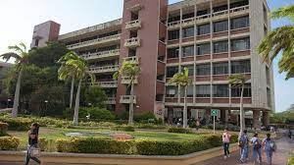
Organización y Estrategia Curricular
Distribución de Cursos por Componentes de Formación
Universidad del Atlántico
Sede Puerto Colombia

Slide 24
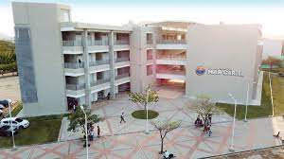
Organización y Estrategia Curricular
Distribución de Cursos por Área de Formación
Universidad del Magdalena
Sede Santa Marta

Slide 25
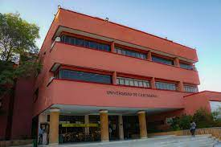
Organización y Estrategia Curricular
Distribución de Cursos por Núcleos de Formación
Universidad de Cartagena
Campus Piedra de Bolivar

Slide 26
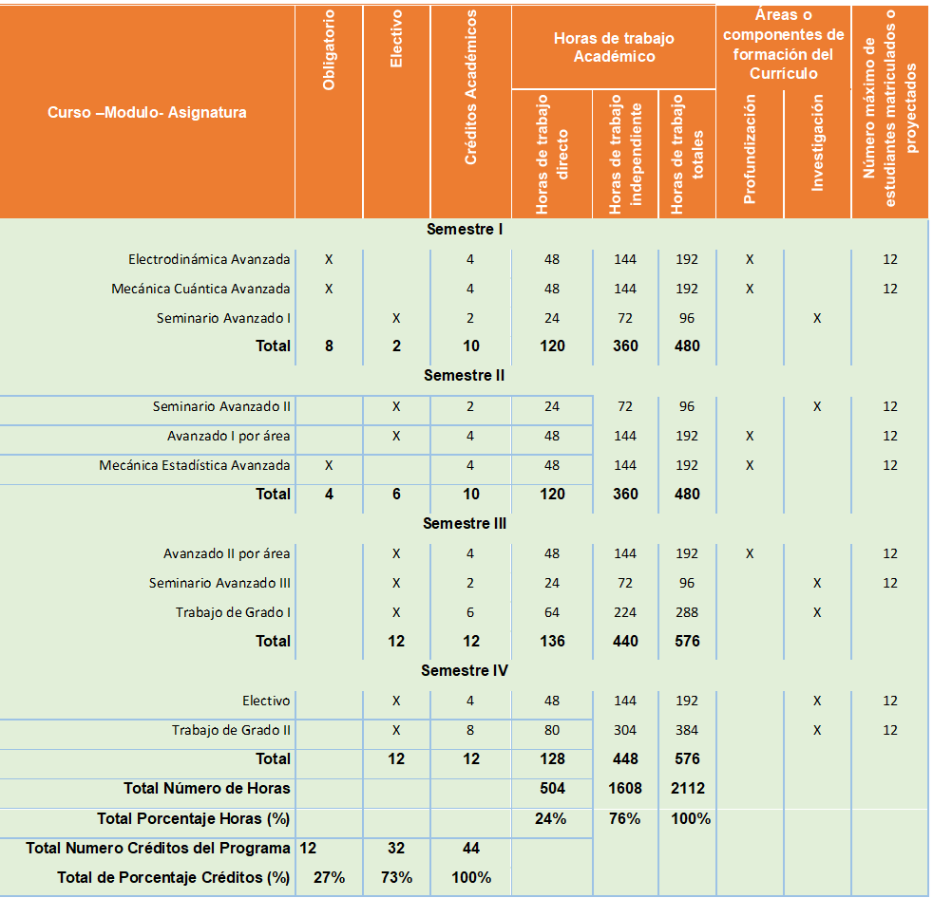
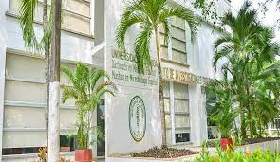
Organización y Estrategia Curricular
Plan de Estudios de la Maestría en Ciencias Físicas
Universidad de Córdoba
Sede Montería

Slide 27
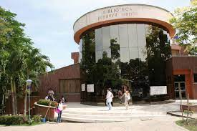
Evaluación Docente
La evaluación del desempeño profesoral se ha considerado siempre como el centro de los debates sobre la calidad, debido básicamente a la esencia por la definición de los criterios y la utilización de sus resultados para la toma de decisiones. En el caso particular del programa de Maestría, no se evalúa al profesor para controlar, excluir, castigar o como fin en sí mismo, sino para mejorar, transformar y actualizar las competencias básicas del profesor: enseñar, formar y evaluar.
Evaluar el desempeño docente es un proceso continuo y como todo proceso de valoración, requiere de variadas fuentes de información, diversos momentos de recolección y análisis para garantizar su pertinencia, relevancia y capacidad de predicción. En tal sentido en el programa de Maestría se realiza de manera colaborativa entre las instancias administrativas de las instituciones, las directivas académicas, el colectivo de profesores y la valoración de los estudiantes, siempre considerando la autoevaluación de su propio desempeño, actividad asumida por cada profesor; elementos que se constituyen en fuentes fundamentales de reflexión sobre su práctica y los aprendizajes de los estudiantes.
Universidad de Sucre
Sede Sincelejo

Slide 28
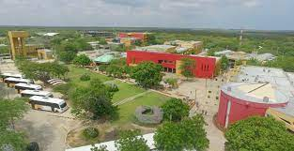
Evaluación Estudiantil
El propósito de la evaluación va dirigido a determinar el nivel de logro que deben alcanzar los estudiantes durante su proceso de formación. Para ello:
Se elaboran criterios de evaluación, los cuales tienen en cuenta el tipo de resultado del aprendizaje (cognitivo, procedimental o actitudinal); los contenidos consignados en la tabla de saberes y por último la integralidad de las competencias a desarrollar.
Se determinan evidencias de aprendizaje, para lo cual se analizan: los contenidos (saber, saber hacer y ser), los resultados de aprendizaje definidos para cada curso, los criterios de evaluación definidos para los distintos contenidos, los requerimientos de evidencias descritos en los elementos de competencias que conforman cada unidad y por último la clase de evidencia que debe presentar el estudiante, así: de conocimiento, si son respuestas a preguntas relacionadas con el saber necesario para el desempeño; por desempeño, si apuntan a resultados y productos obtenidos en la formación (monografías, trabajos de investigación formativa, talleres).
Universidad de La Guajira
Sede Riohacha

Slide 29
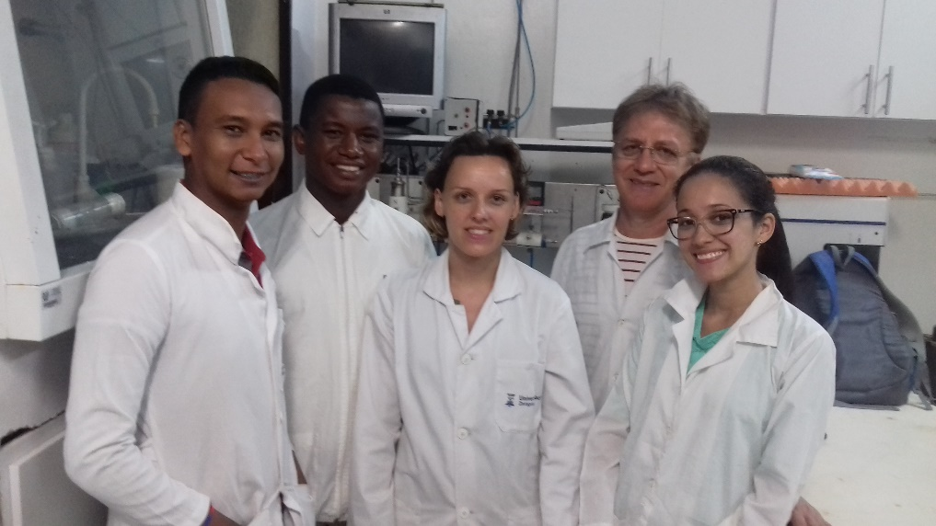
Procesos Misionales y su Articulación con el Medio
Las Universidades que conforman el SUE Caribe adoptan los siguientes principios que orientan la investigación:
La Investigación fomenta la innovación, la interdisciplinariedad y la transdisciplinariedad.
Los derechos intelectuales y culturales derivados de los resultados de las investigaciones son ejercidos con responsabilidad en beneficio de la sociedad, en general, y el desarrollo de la Región Caribe y del país, en particular.
La investigación ha sido una práctica académica generadora de campos de saber, conocimiento, productos y servicios.
El trabajo en equipo ha constituido un principio para la generación, aplicación y socialización de conocimiento en la construcción de las comunidades científicas. Protección, gestión, comercialización y transferencia de los resultados de la investigación.
Grupo de Investigación
Universidad de Cartagena

Slide 30
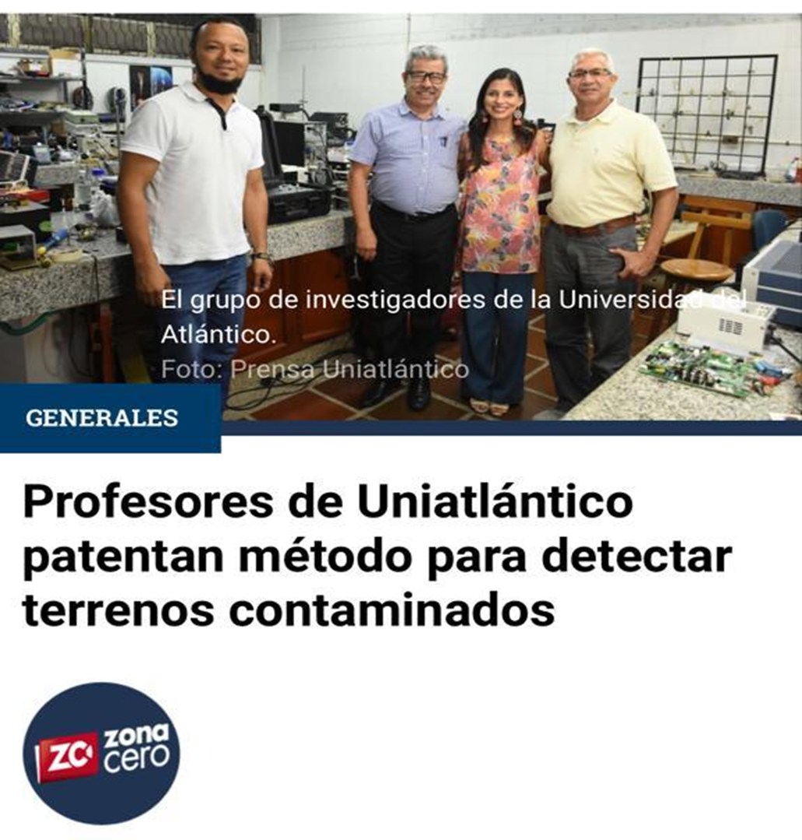
Procesos Misionales y su Articulación con el Medio
La labor investigativa se ha regulado a través de evaluaciones realizada por pares académicos y científicos
La investigación se ha desarrollado en todos los niveles de formación y se apoya en las Facultades, Grupos de Investigación, Programas de Maestría y Doctorados.
Internacionalización de la investigación, para consolidar la investigación, las Universidades del SUE Caribe tienen establecido el Sistema de Investigación, que se integra de acuerdo con las tres componentes: Académico, Organizativo y de Regulación Normativa
Universidad del Atlántico
Puerto Colombia

Slide 31

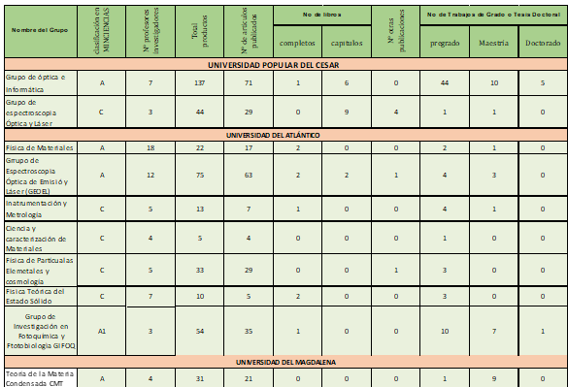
Procesos Misionales y su Articulación con el Medio
GRUPOS DE INVESTIGACIÓN REALCIONADOS CON EL PROGRAMA 2018-2021

Slide 32

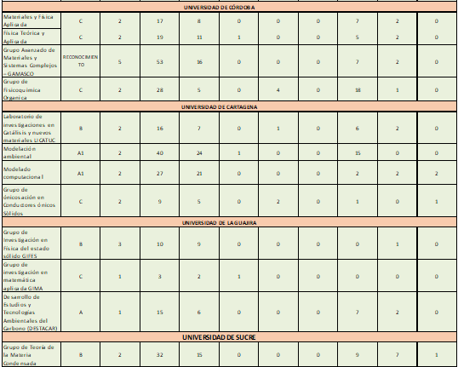
Procesos Misionales y su Articulación con el Medio
GRUPOS DE INVESTIGACIÓN REALCIONADOS CON EL PROGRAMA 2018-2021

Slide 33
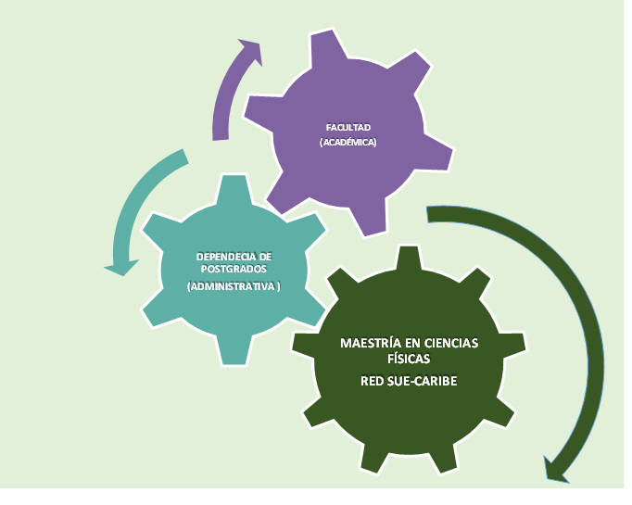
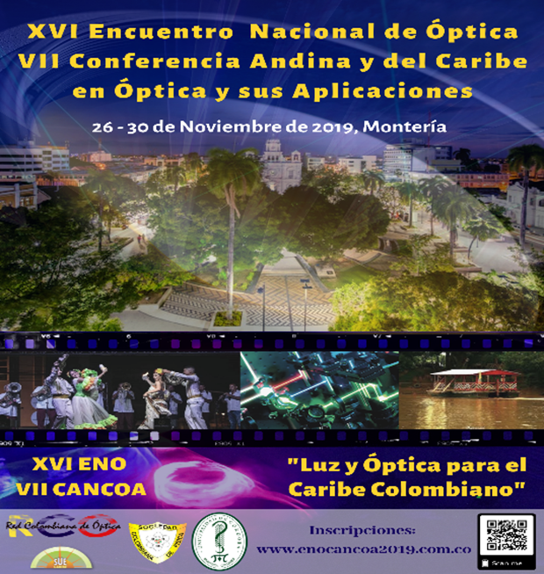
Apoyo Administrativo Institucional a la Gestión del Currículo

Slide 34

Docentes Disponibles para el Programa en las diferentes Universidades

Slide 35
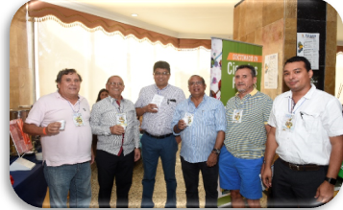
Referencias Bibliográficas
Documento maestro regional para la solicitud de la segunda renovación de Registro Calificado del Programa de Maestría en Ciencias Físicas SUE Caribe
Documentos de Autoevaluación, Maestría en Ciencias Físicas SUE Caribe
Modelo de Autoevaluación de la Maestría en Ciencias Físicas SUE Caribe
Reglamento Estudiantil SUE Caribe
Reglamento General SUE Caribe
Decreto No 1330 del 25 de julio 2019
Acuerdo del CESU No 02 del 1 de julio de 2020
Guías 01,02, 03 y 04 del CNA
Docentes en el Congreso Nacional de Física en Cartagena

Slide 36



